Slide 1

Managed Extensibility Framework 托管可扩展性框架
秦春林
2011-04-28

Slide 2
MEF
Makes
Extensibility
Fabulous

Slide 3

Glenn Block
--MEF产品经理

Slide 4
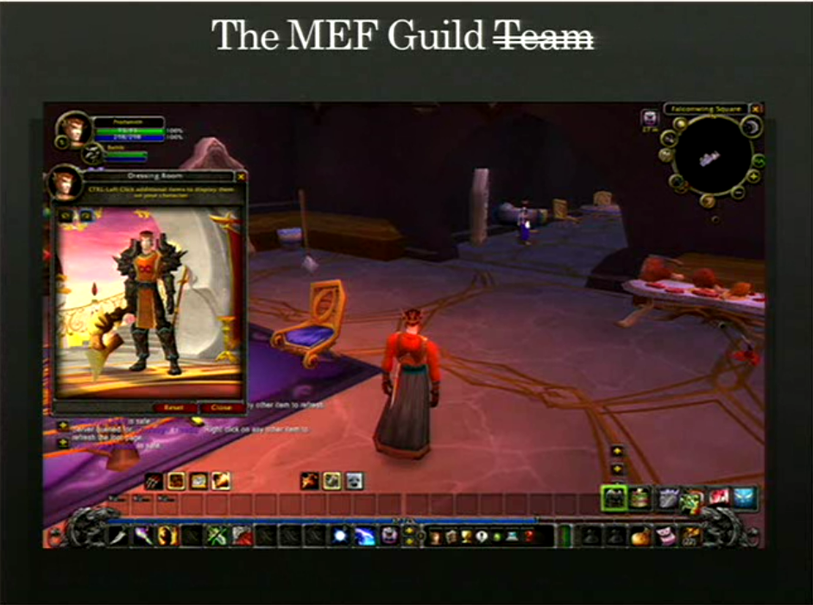

Slide 5
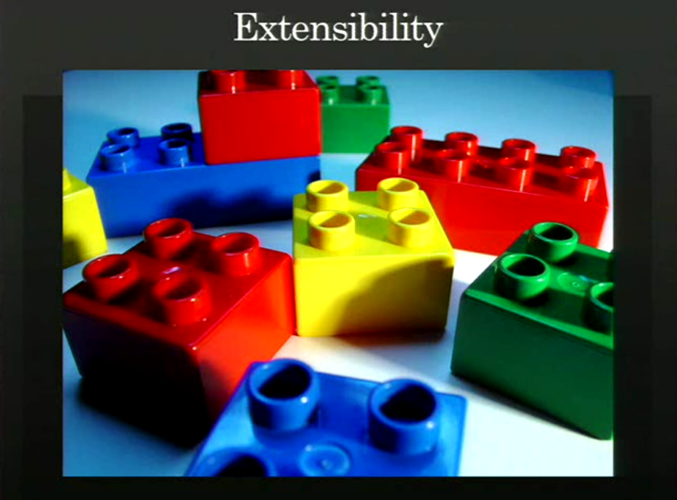

Slide 6
一般可扩展应用程序架构
框架设计者
App Framework
Third Model
Navigation Model
Main Work Model
导航模块设计者
模块设计者
第三方插件设计者

Slide 7
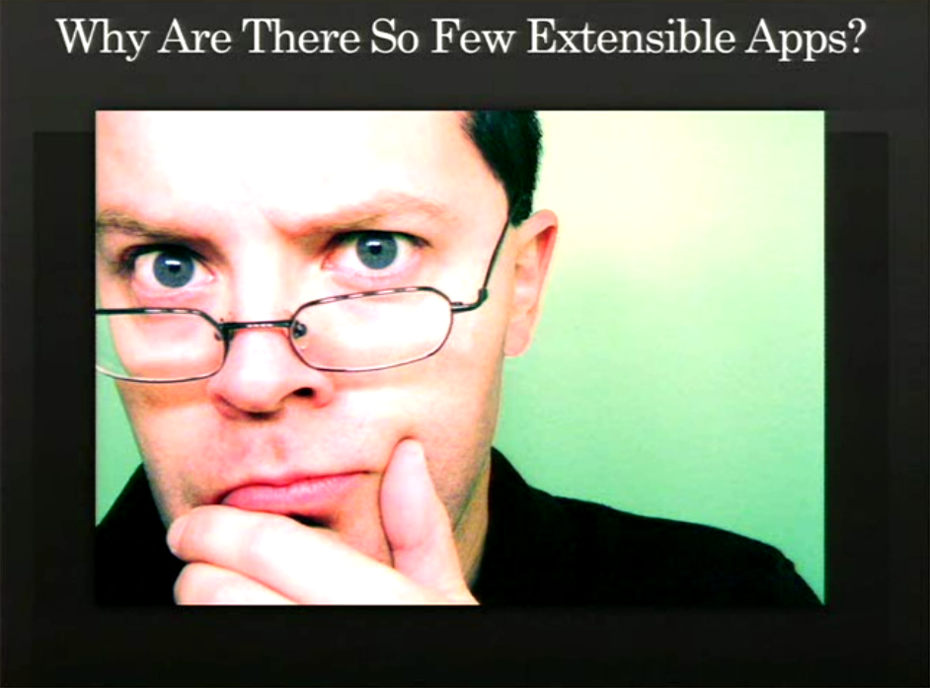

Slide 8
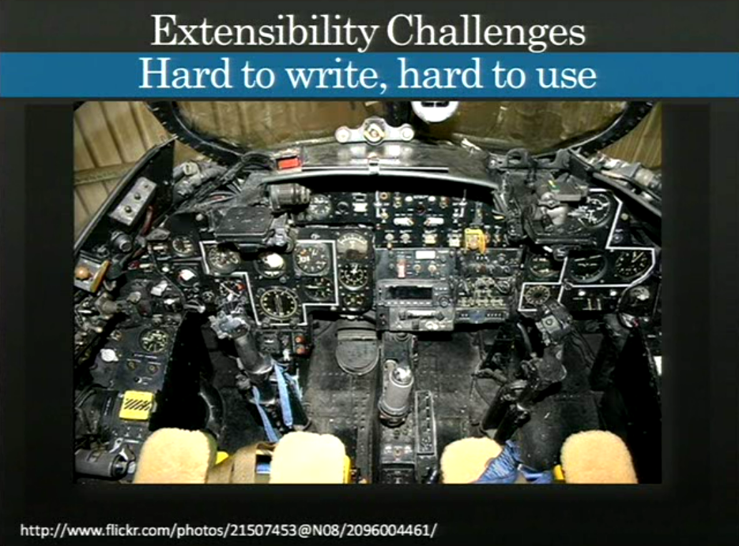

Slide 9
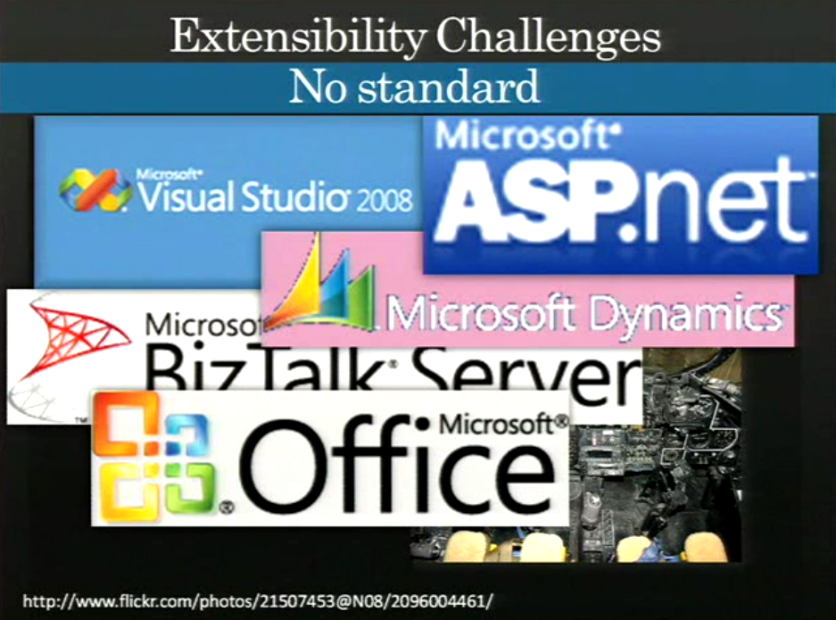

Slide 10

RIA Extensions, add-ins, and plugins oh my!

Slide 11

Extensibility implants

Slide 12

Turning fat apps into slimmer apps

Slide 13
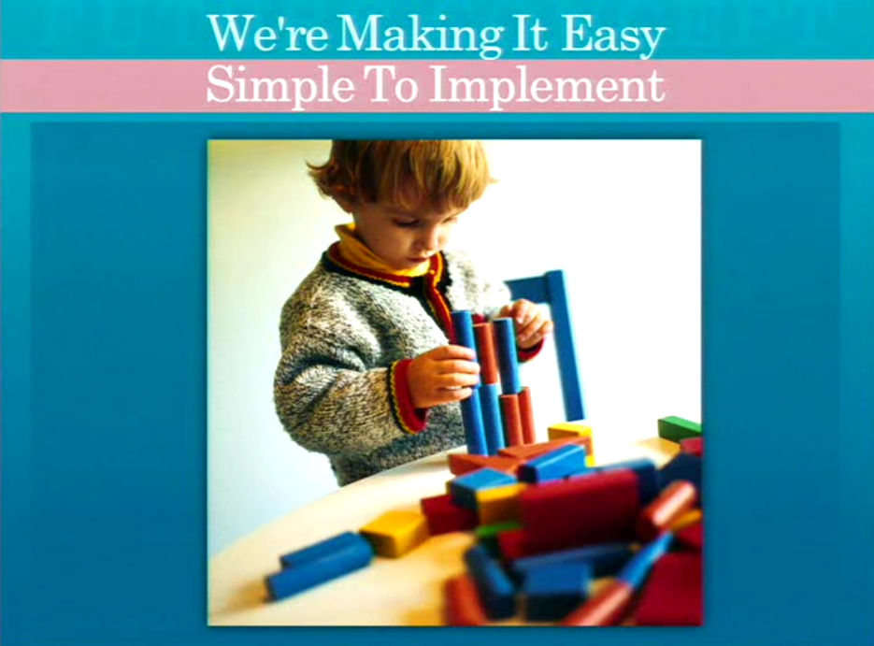

Slide 14
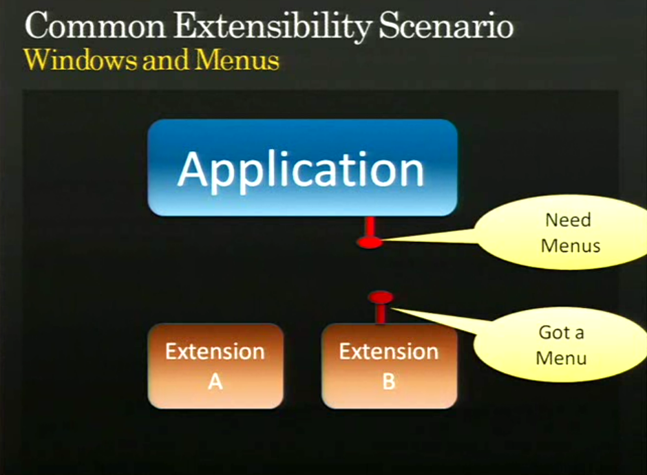

Slide 15
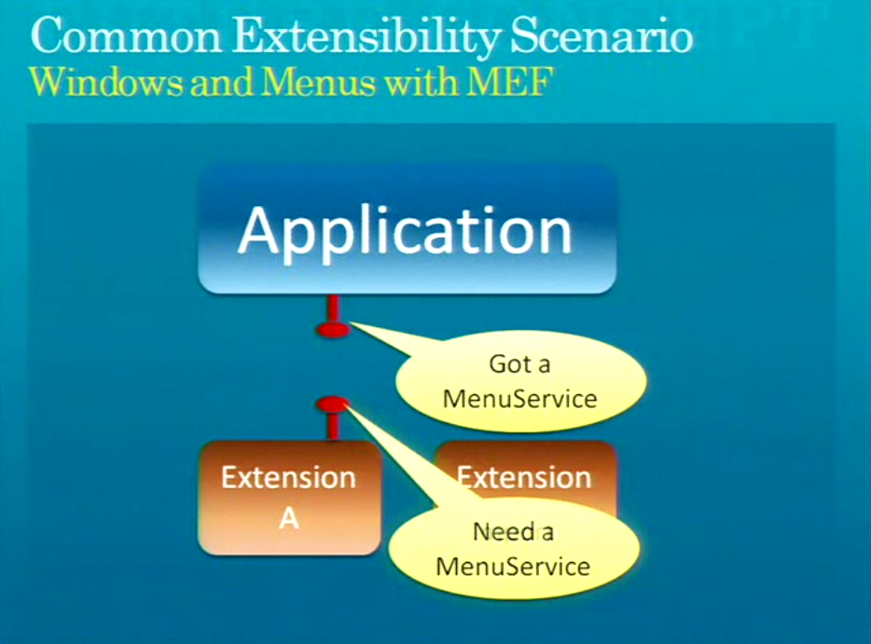

Slide 16
Need
Got
Import
Export

Slide 17

MEF Basics…
An Application is built of parts.

Slide 18
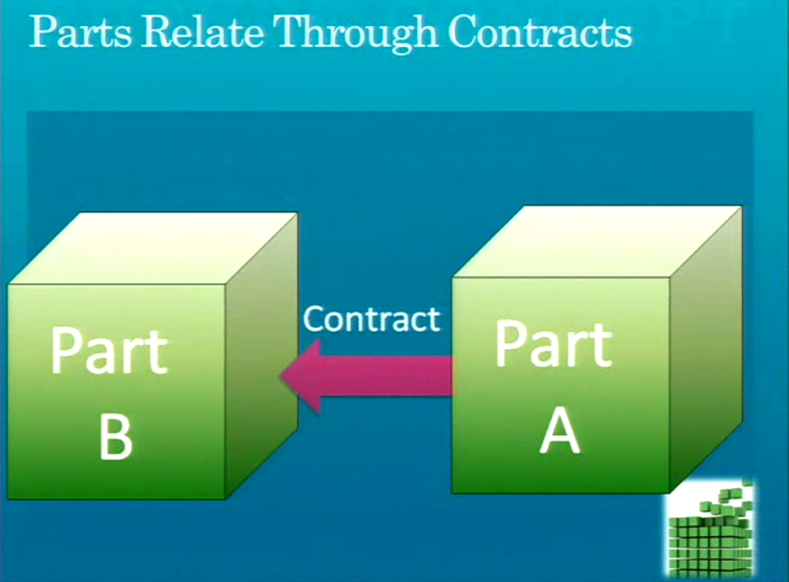

Slide 19
Demo

Slide 20

MEF Basics…
Export it.
Import it.
Compose it.

Slide 21
Export it.
[Export(typeof(UserControl))]
public class Widget1 : UserControl
{
public MainPage(){
InitializeComponent();
}
public string Message {
get{return(string) Button.Content;}
set{Button.Content=value;}
}
}
导出部件必须
包含公共
无参构造函数
Widget1
Export

Slide 22
Import it.
[Export(typeof(UserControl))]
public class Widget1 : UserControl
{
[Import]
public string Message {
get{return(string) Button.Content;}
set{Button.Content=value;}
}
}
Widget1
String
Import

Slide 23
Import it.
[Export(typeof(UserControl))]
public class Widget1 : UserControl
{
[Import(“HelloMEF.Message”)]
public string Message {
get{return(string) Button.Content;}
set{Button.Content=value;}
}
}
Widget1
“HelloMEF.Message”
Import

Slide 24
Import it.
[Export(typeof(UserControl))]
public class MainPage: UserControl
{
[ImportMany(typeof(UserControl))]
public IEnumerable<UserControl> {
get;set;
}
}
Main
Page
UserControl
ImportMany

Slide 25
Compose it.
PartIntializer: “Compose yourself”
public MainPage()
{
InitializeComponent();
var catalog = new DirectoryCatalog(".");
var container = new CompositionContainer(catalog);
container.ComposeParts(this);
}
Main Page
Compose

Slide 26
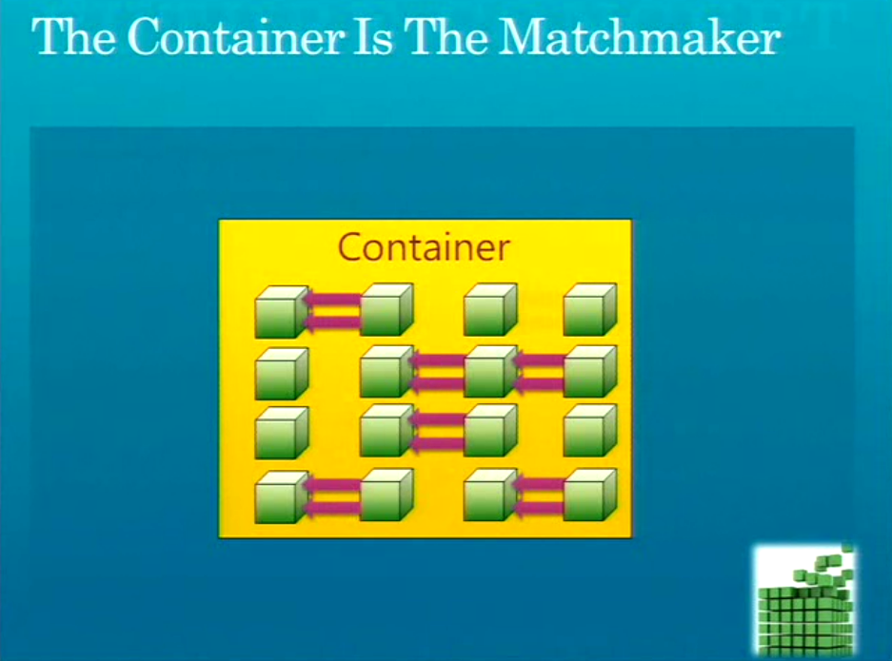

Slide 27
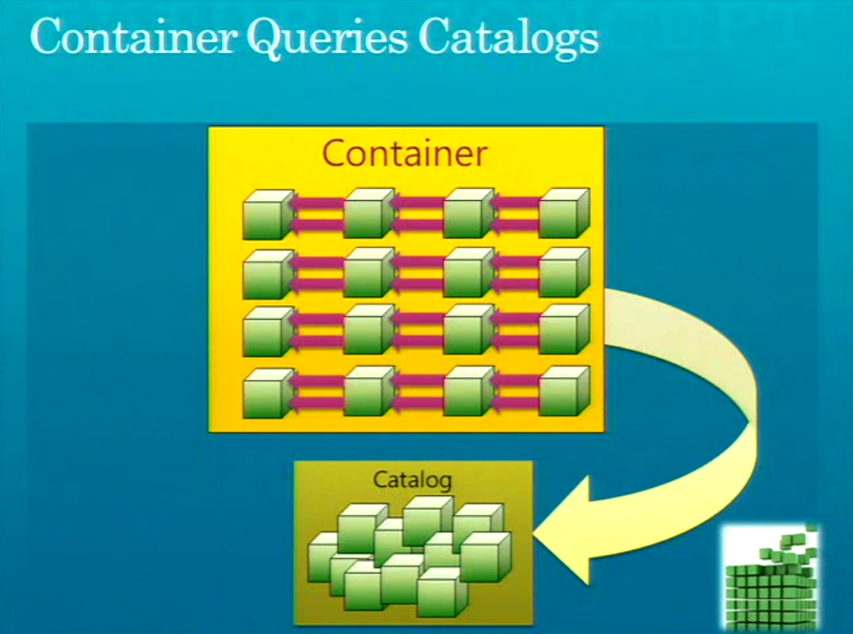

Slide 28
Be different – Use metadata

Slide 29
Where does the widget go?
Widget
Widget

Slide 30
Export it - Metadata
[ExportMetadata(“Location”,Location.Top)]
[Export(typeof(UserControl))]
public class Widget1 : UserControl
{
public string Message {
get{return(string) Button.Content;}
set{Button.Content=value;}
}
}
Widget1
Put me in the top
UserControl
Export

Slide 31
Import it - Metadata
[Export(typeof(UserControl))]
public class MainPage: UserControl
{
[ImportMany(typeof(UserControl))]
public IEnumerable<Lazy<UserControl, IWidgetMetadata>
{
get;set;
}
}
Main
Page
UserControl
ImportMany

Slide 32
Have it your way! – Custom Exports

Slide 33
Export it - Metadata
[ExportMetadata(“Location”,Location.Top)]
[Export(typeof(UserControl))]
public class Widget1 : UserControl
{
public string Message {
get{return(string) Button.Content;}
set{Button.Content=value;}
}
}
Widget1
Put me in the top
UserControl
Export

Slide 34
Customize it – Custom exports
[Widget(Location=Location.Top)]
public class Widget1 : UserControl
{
public string Message {
get{return(string) Button.Content;}
set{Button.Content=value;}
}
}
Widget1
Put me in the top
UserControl
Export

Slide 35
Demo

Slide 36
MEF and Prism

Slide 37
Introducing MEF-Prism integration
Goal :
Enable an existing Prism application to be further extended through MEF
Enabled MEF modules to be added dynamically on the fly.
Enable MEF discovered components to be registered in IoC container (Such as Unity).

Slide 38
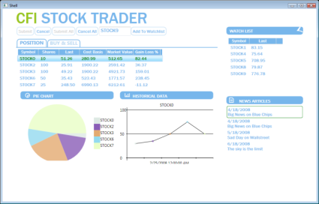

Introducing MEF-Prism integration
Prism application starts and loads up known modules.
Module Loader

Slide 39

Introducing MEF-Prism integration
Prism application can load unknown plugins, by using MEF as an abstraction layer.
1. Plugins are located and added to a MEF catalog.
Server

Slide 40
Introducing MEF-Prism integration
Prism application can load unknown plugins, by using MEF as an abstraction layer.
2. Plugins register dependencies with current IoC container.
Server

Slide 41
Introducing MEF-Prism integration
Prism application can load unknown plugins, by using MEF as an abstraction layer.
3. Plugins are activated. Dependencies are injected.
Server

Slide 42
Where can I get it?
MEF ships in Silverlight 4.0
Dynamic XAP support in SL 4.0 Toolkit
Silverlight 3.0 support on Codeplex
MEF source ships under MSPL
Learn more:
Silverlight.net
MEF.Codeplex.com
MEFContrib.Codeplex.com – Prism/MEF
blogs.msdn.com/gblock

Slide 43

MEF Cross-platform(s)

Slide 44
深入MEF

Slide 45
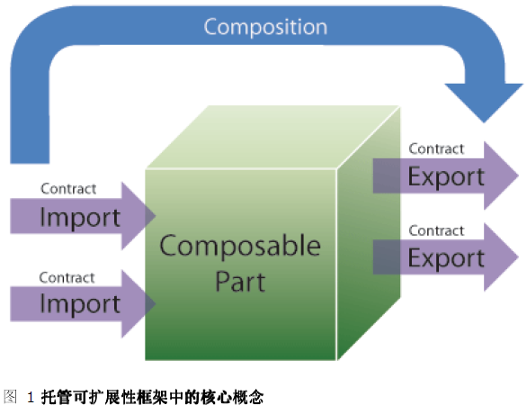

Slide 46
MEF的几个核心概念
可组合的部件
导出
导入
约定
组合

Slide 47
使用MEF的一般步骤
添加需要容器创建的约定的导入
创建MEF用于发现部件的目录
创建组合部件实例的容器
通过对容器调用Composeparts方法并传入具有导入的实例，来进行组合

Slide 48
托管层
Hosting
编程模型
Attributed Model
基元层
Primitives
.NET Composition Architecture

Slide 49
基元层-生成部件和编程模型的位置
System.ComponentModel.Composition.Primitives
基元层是MEF的核心和基础。基元定义部件的抽象表现形式
在这个架构中开发者可以使用不同的编程模型来使用基元，MEF提供一种基于特性编程的编程模型

Slide 50
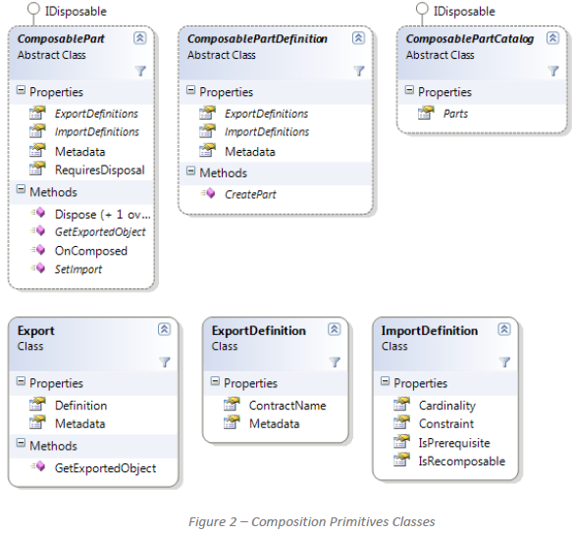

Slide 51
特性化编程模型 Attributed Programming Model
System.ComponentModel.Composition
编程模型定义部件，导入和导出
特性化编程模型使用特性(Attribute)根据契约将一般的.NET对象标记为部件—特性化部件
编程模型配合托管层进行查找部件和组合部件

Slide 52
托管层-进行组合的位置
System.ComponentModel.Composition.Hosting
托管层提供了很大的灵活性，可配置性和可扩展性
目录提供可用导出和导出的部件定义。它们是MEF中用于发现的主要单元
TypeCatalog
AssemblyCatalog
DirectoryCatalog
目录从ComposablepartCatalog继承，并且是MEF的扩展点。自定义目录有多种用途: 从提供全新的编程模型到封装和赛选现有目录

Slide 54
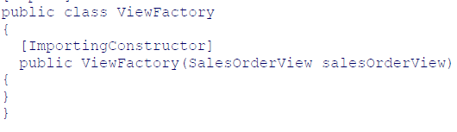
通过构造函数导入
也成为构造函数注入
使用导入构造函数时，MEF会假设所有参数都是导入，从而不必使用Import特性
构造函数参数不支持重新组合

Slide 55
控制部件创建策略
默认情况下，容器中的所有部件实例都是单例，因为由在容器中导入它们的所有部件共享。
如果有时每个导入程序都要获取自己的实例，可以设置创建策略
CreationPolicy.Shared
CreationPolicy.NonShared
CreationPolocy.Any

Slide 56
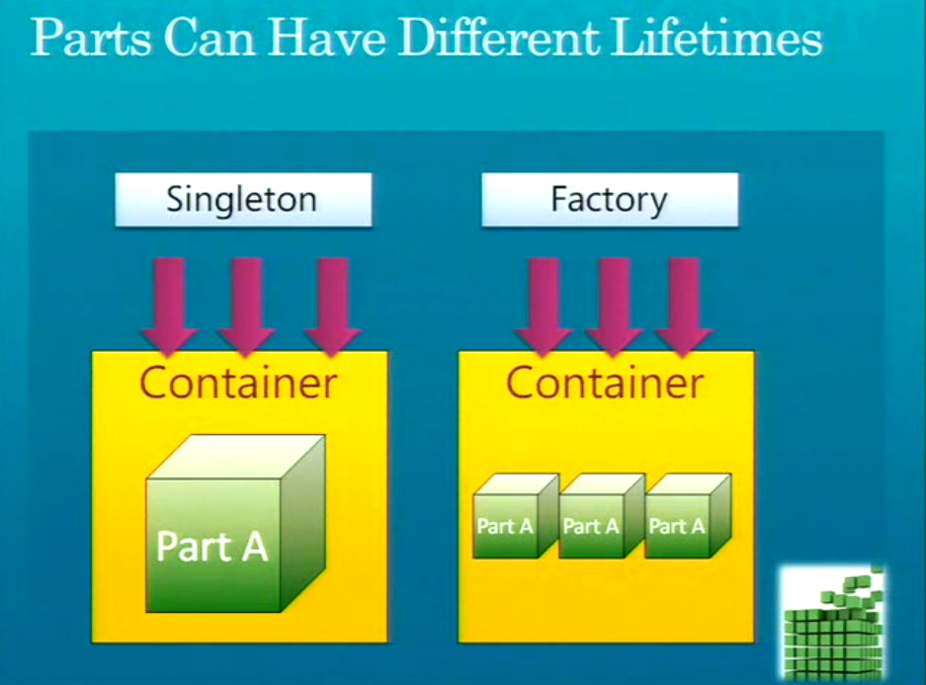

Slide 57
导入延迟导出和访问元数据
System.Lazy<T>
使用该API可延迟实例的实例化，直至访问Lazy的Value属性
MEF使用Lazy<T,TMetadata>进一步扩展Lazy<T>，以允许在不实例化基础导出的情况下访问导出元数据
Tmetadata是元数据的视图类型。元数据视图是接口，用于定义对应所导出元数据中的键的只读属性。访问元数据属性时，MEF将动态实现Tmetadata，且将基于导出提供的元数据来设置值

Slide 58
重新组合
此功能允许部件在系统中出现新的匹配导出时自动更新其导入。
重新组合在某些方案中十分有用，例如从远程服务器下载部件时，可以启动多个可选视图的下载
AllowRecomposition=true
进行组合时，导入集合将立即替换为包含一组更新过的新的集合
有两个目录支持重新组合：
DirectoryCatalog通过调用其Refresh方法来重新组合
AggregateCatalog使用Catalogs集合属性向该目录添加目录启动重新组合

Slide 59
MEF的世界
小到属性值的注入
构造函数参数的注入
服务的注入
大到模块的集成
第三方插件扩展
MEF提供的是一个可扩展性的框架
更是一种设计的指导
模块化，实现和接口分离，更好的扩展性，开放性

Slide 60
你还想到了什么？

Slide 61

MEF资源
MEF项目主页:
http://mef.codeplex.com
在.NET4中使用托管可扩展性框架构建可组合的应用程序
http://msdn.microsoft.com/zh-cn/magazine/ee291628.aspx
Managed Extensibility Framework: Overview
http://channel9.msdn.com/Blogs/pdc2008/TL33
Building Extensible RIAs with the Managed Extensibility Framework
http://www.microsoftpdc.com/2009/FT24
MEF程序设计指南（博客园）：
http://www.cnblogs.com/beniao/archive/2010/08/11/1797537.html

Slide 62
Thanks

